Slide 1

데이터 시각화

Slide 2
목차
01
02
03
EDA
시각화
패키지
이미지
시각화

Slide 3
01
EDA

Slide 4
01
EDA 란
탐색적 자료 분석 (Exploratory Data Analysis)
데이터를 분석하기 전에 그래프나 통계적인 방법으로 데이터를 직관적으로 바라보는 과정이다
데이터를 있는 그대로 바라보는데 중점을 맞추어 데이터가 가지고 있는 의미를 다양한 각도로 바라보고 이해한다
EDA 목적
데이터 수집 의사를 결정한다
데이터 유형에 맞는 모델을 선택한다
변수들 사이의 관계를 파악한다

Slide 5
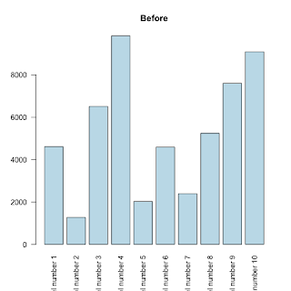
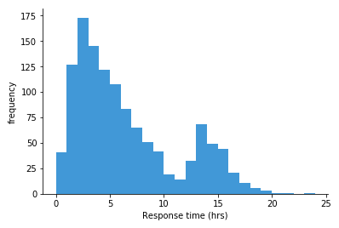
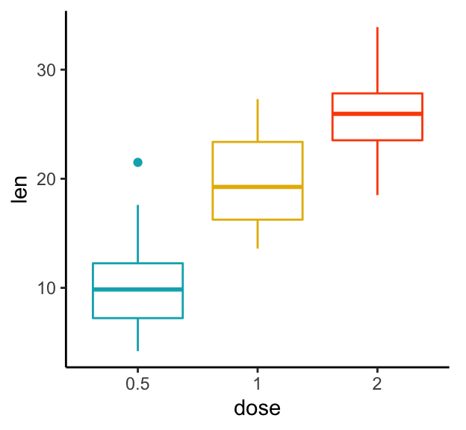
01
EDA
시각화 그래프 종류
히스토그램 (Histograms)
:연속형 데이터의 분포를 파악한다
2. 막대그래프 (Bar)
: 범주형 데이터의 분포를 파악한다
3. 박스플롯 (Boxplots)
: 이상치를 판단하고 데이터가
어디에 치우쳐 있는지 파악한다

Slide 6
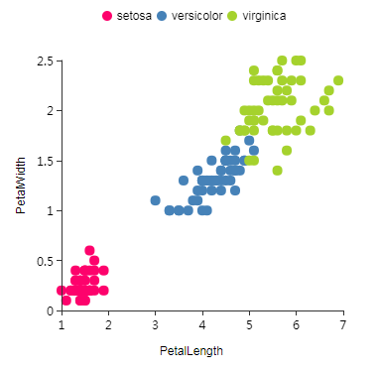
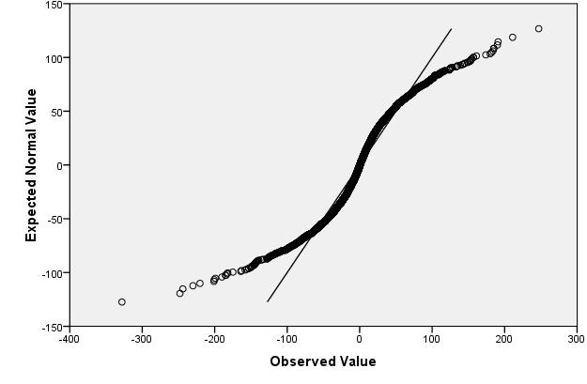
5. 산점도 (Scatterplots)
변수들의 관계를 나타낸다
01
EDA
시각화 그래프 종류
4. Qqplot
:샘플이 가정한 분포와 그래프가 얼마나 일치하는지 파악한다
5. 산점도 (Scatterplots)
: 변수들의 관계를 나타낸다

Slide 7
02
시각화 패키지

Slide 8
02
시각화 패키지

Slide 9
02
시각화 패키지

Slide 10
03
이미지 시각화

Slide 11
03
이미지 시각화

Slide 12
03
이미지 시각화

